Slide 1

Bycicle App
4조 React Web Project
성지석, 권영빈, 조해성, 강기종, 황동주

Slide 2




주제 선정 이유
REASON 1
REASON 2
REASON 3
REASON 4
프론트엔드, 서버, DB 등 다양한 기술 스택 적용 및 실전 경험을 통한 학습
실무와 유사한 경험을 통해 비즈니스 모델에 대한 이해도 상승
예약 관련 기능, 검색, 필터링 등 유저 편의성에 대한 고민을 통해 기획적 역량 상승
팀원 간의 협업, 일정 관리, 기획 등 다양한 측면의 프로젝트 관리 능력 향상

Slide 3
역할 분담
구분 | 역할 | 담당자명
조장 | 대표 여행지 별 장소 추천 | 성지석
조원 | 공유 자전거 대여 서브 페이지 | 권용빈
조원 | 회원 정보 관리(로그인, 가입, 수정) 페이지 | 조해성
조원 | 메인(홈), 고객센터, 챗봇 | 강기종
조원 | 자전거 구매 사이트 | 황동주

Slide 4

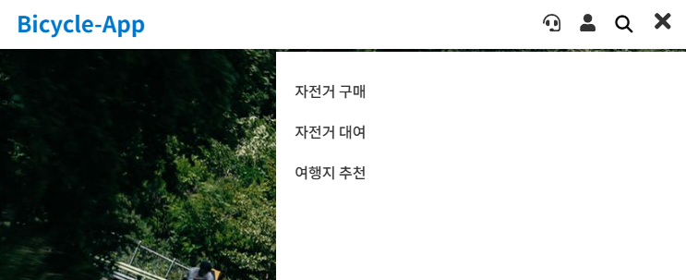
페이지명 | 메인(홈) | 담당자 | 강기종 | 작성일자 | 2025-10-28
단위업무 | Home_Header | 디렉토리 | Header.jsx
화면설계
1 | 메인 로고
2 | 네비게이션 바
3 | 고객센터/로그인 링크, 검색 버튼
4 | 햄버거 메뉴
1
2
3
<브라우저(769px~)>
<비로그인 상태>
4
<모바일(~768px)>
개발사항
1 | 메인 로고 클릭 시, 홈으로 이동
2 | 네비게이션 바 메뉴 클릭 시, 해당 페이지로 이동
3 | 고객센터/로그인 클릭 시 해당 페이지로 이동, 검색 버튼 클릭 시 검색 UI 오픈 모바일 크기로 화면 축소 시, 아이콘만 출력(반응형)
4 | 모바일 크기로 화면 축소 시, 햄버거 메뉴로 변환됨 버튼 클릭 시 네비게이션 메뉴 출력(반응형)

Slide 5
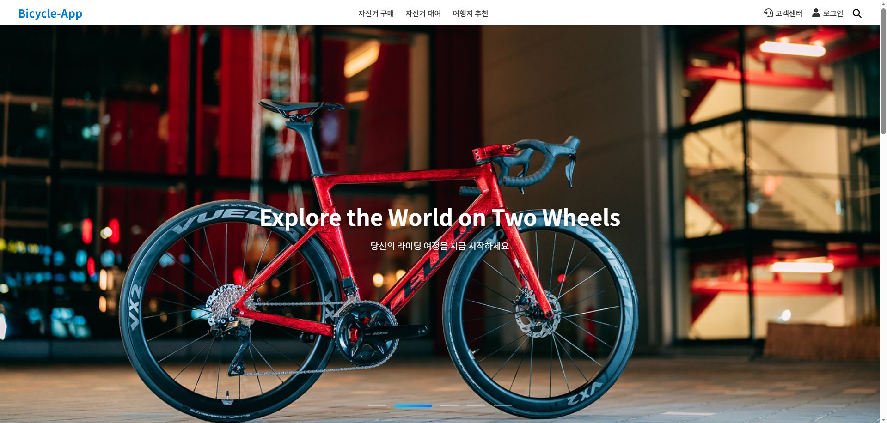
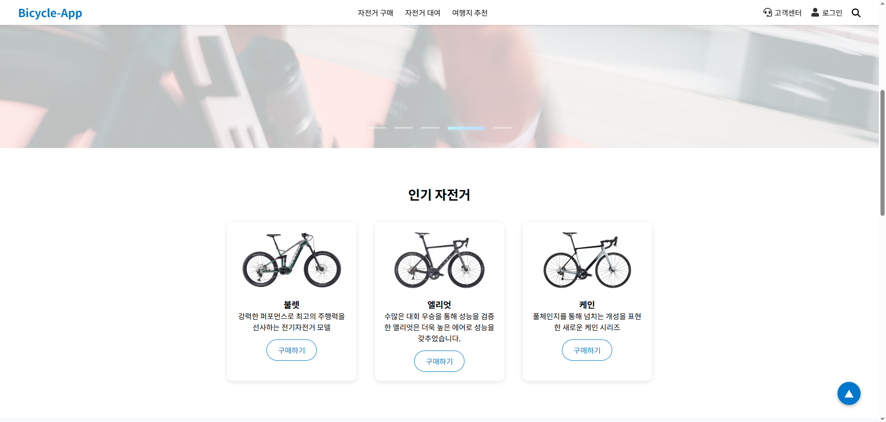
페이지명 | 메인(홈) | 담당자 | 강기종 | 작성일자 | 2025-10-28
단위업무 | Home_1 | 디렉토리 | Home.jsx
화면설계
1 | 홈 비주얼 스와이퍼 섹션
2 | 홈 비주얼 페이지네이션 버튼
3
4
1
개발사항
1 | 홈 비주얼 섹션 스와이퍼 기능 4초마다 자동으로 페이지 전환 마우스 슬라이드 및 페이지네이션 버튼을 이용하여 스와이퍼 조작 가능 스크롤을 내릴 시, 천천히 페이드 아웃되며 사라지는 효과
2 | 페이지네이션 버튼 클릭 시, 해당 페이지의 홈 비주얼 이미지를 출력한다.
3
2
<페이드 아웃 효과>

Slide 6
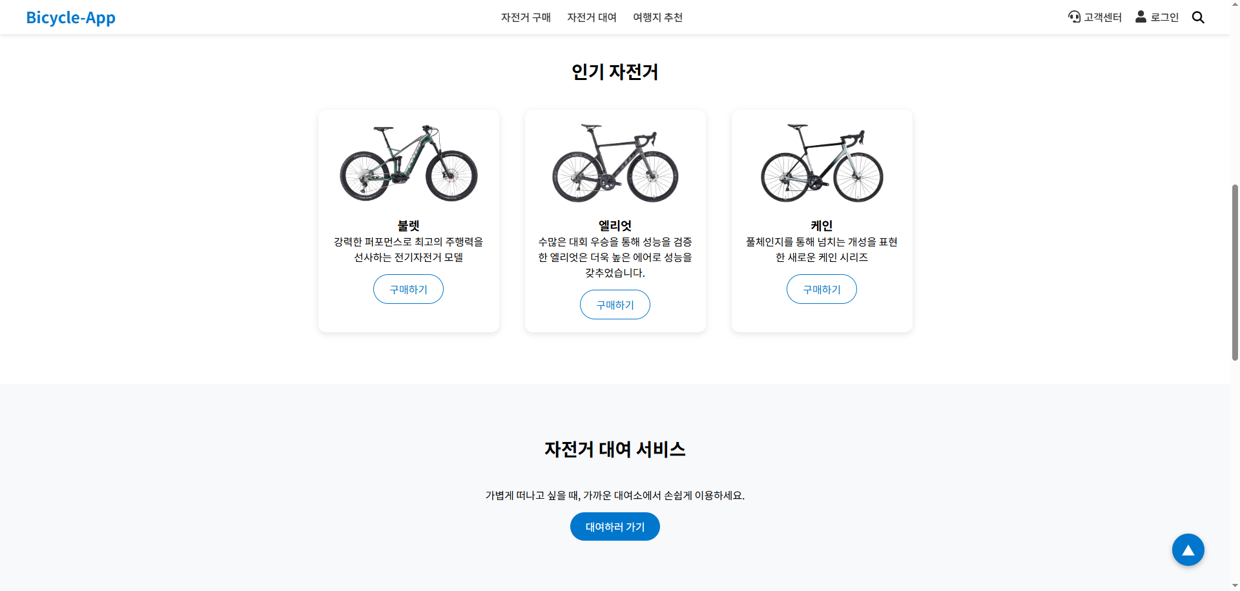
페이지명 | 메인(홈) | 담당자 | 강기종 | 작성일자 | 2025-10-28
단위업무 | Home_2 | 디렉토리 | Home.jsx
화면설계
1 | 홈 인기 자전거 섹션
2 | 홈 자전거 대여 서비스 섹션
3
4
1
개발사항
1 | 인기 자전거 정보를 출력한다. 구매하기 버튼 클릭 시, 자전거 구매 페이지로 이동한다.
2 | 자전거 대여 서비스 정보를 출력한다. 대여하러 가기 버튼 클릭 시, 자전거 대여 페이지로 이동한다.
3
4
2

Slide 7
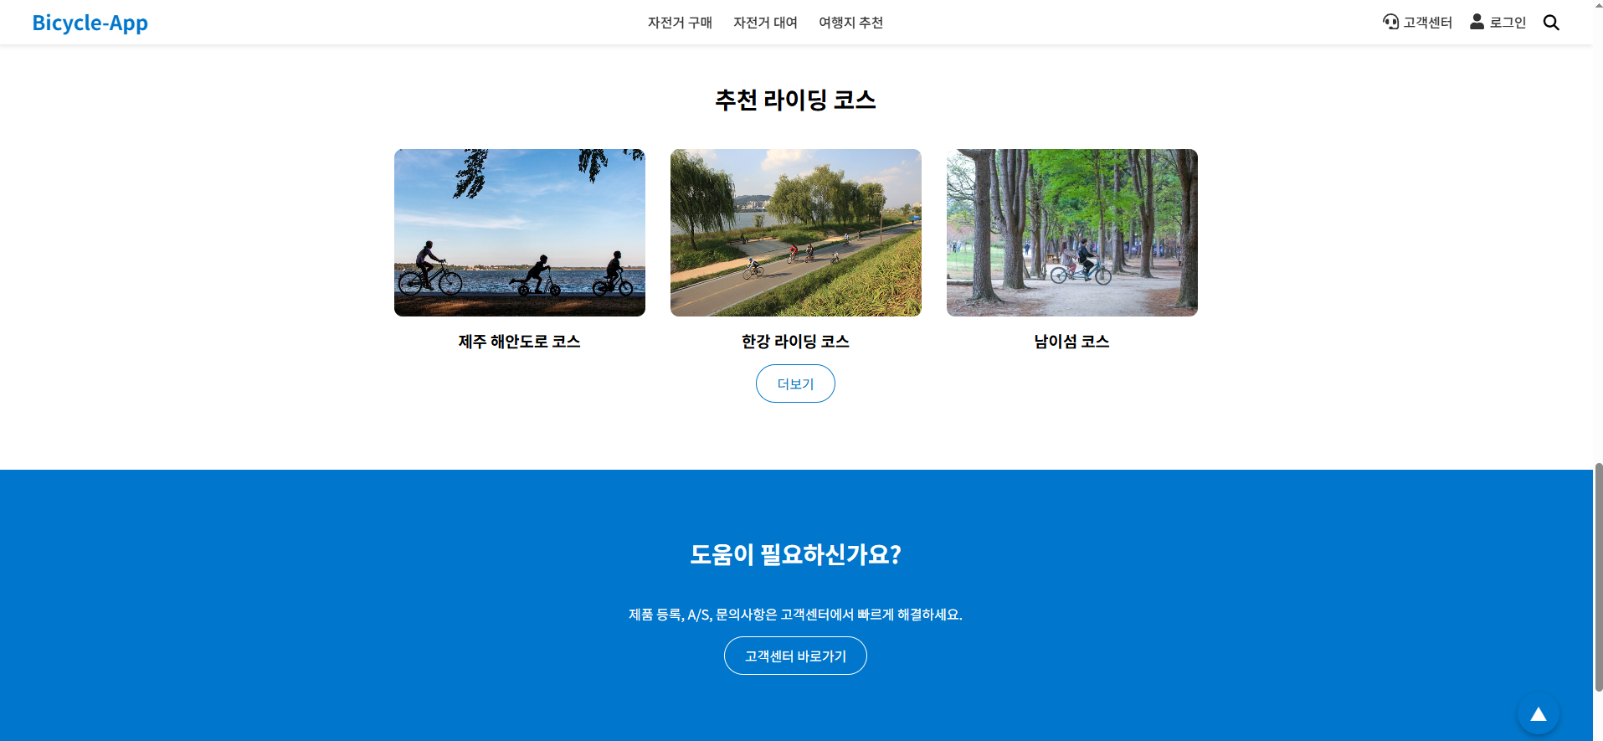
페이지명 | 메인(홈) | 담당자 | 강기종 | 작성일자 | 2025-10-28
단위업무 | Home_3 | 디렉토리 | Home.jsx
화면설계
1 | 홈 추천 라이딩 코스 섹션
2 | 홈 고객센터 섹션
3
4
1
개발사항
1 | 추천 라이딩 코스를 출력한다. 더보기 버튼 클릭 시, 여행지 추천 페이지로 이동한다.
2 | 고객센터 안내 메시지를 출력한다. 고객센터 바로가기 버튼 클릭 시, 고객센터 페이지로 이동한다.
3
4
2

Slide 8
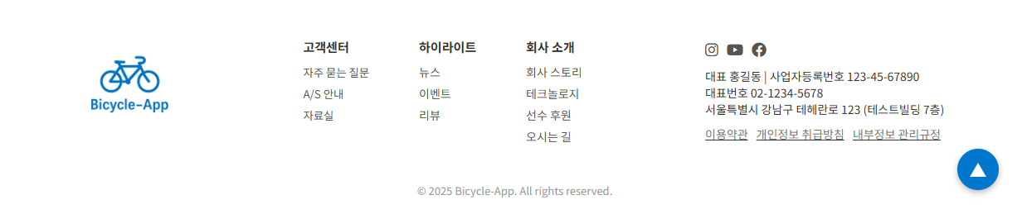
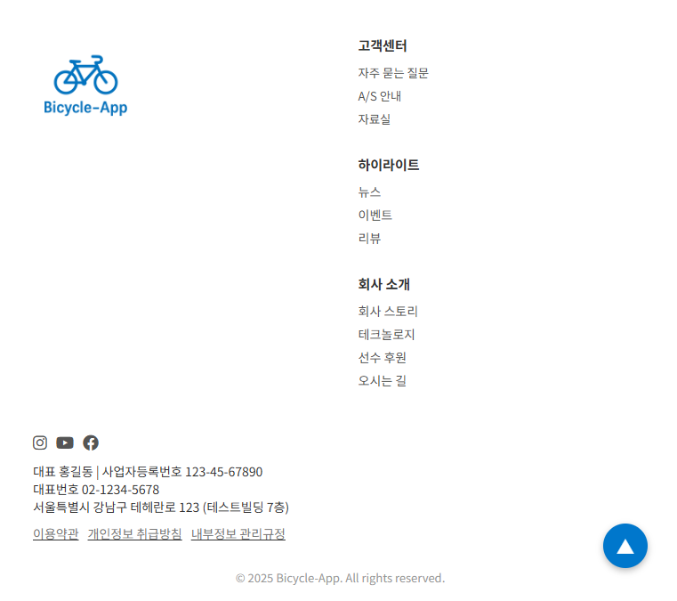
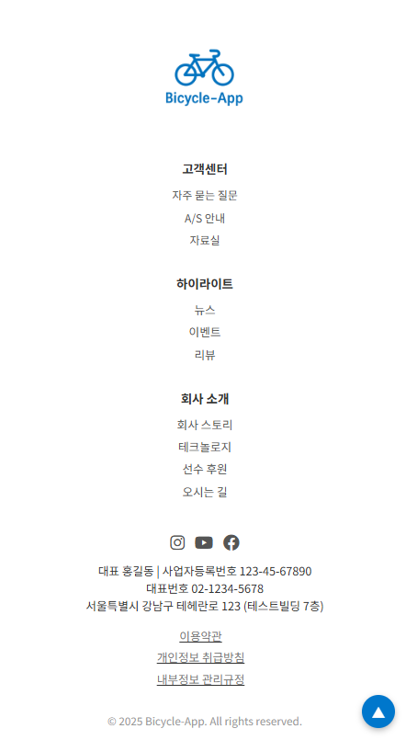
페이지명 | 메인(홈) | 담당자 | 강기종 | 작성일자 | 2025-10-28
단위업무 | Home_Footer | 디렉토리 | Footer.jsx
1
화면설계
1 | 네비게이션(서브 페이지)
2 | 소셜미디어 버튼
3 | 이용약관/개인정보 취급방침/내부정보 관리규정 링크
4 | 탑 버튼
2
3
4
<브라우저(1025px~)>
개발사항
1 | 메뉴 클릭 시, 해당 서브 페이지로 이동
2 | 버튼 클릭 시, 해당 소셜 미디어 페이지로 이동
3 | 메뉴 클릭 시, 해당 약관 페이지로 이동
4 | 버튼 클릭 시, 페이지 맨 위로 스크롤 업
<태블릿(769px~1024px)>
<모바일(~768px)>

Slide 9
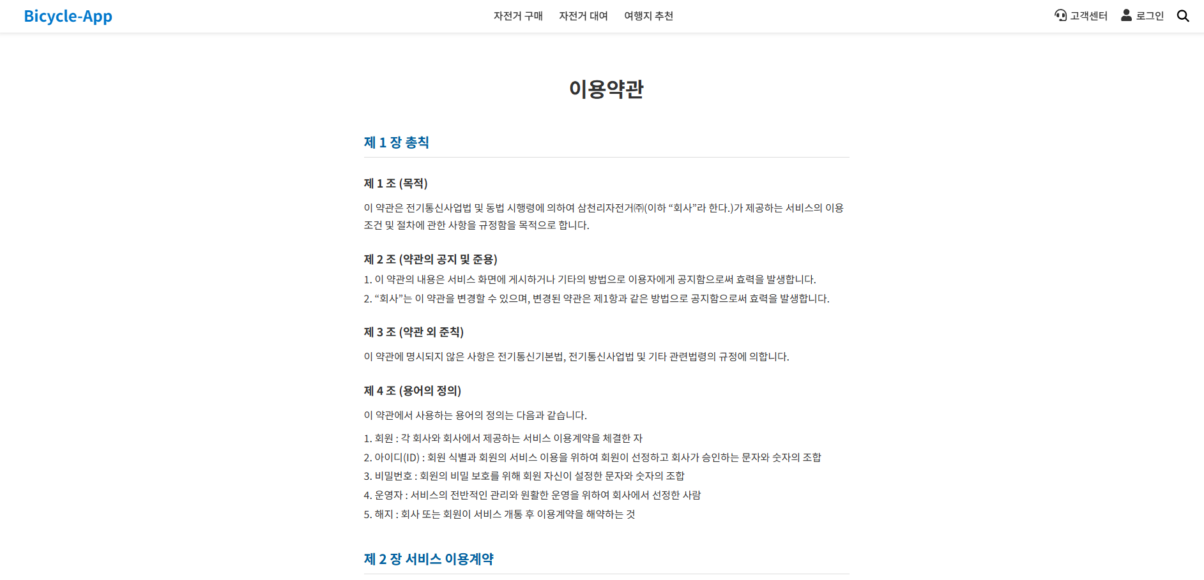
페이지명 | 이용약관 | 담당자 | 강기종 | 작성일자 | 2025-10-28
단위업무 | Footer_Terms | 디렉토리 | Terms.jsx
화면설계
1 | 이용약관 텍스트
2
3
4
1
개발사항
1 | 이용약관 내용을 출력
2
3
4

Slide 10
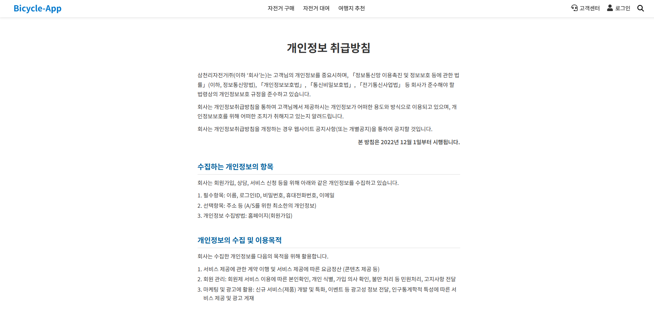
페이지명 | 개인정보 처리방침 | 담당자 | 강기종 | 작성일자 | 2025-10-28
단위업무 | Footer_Privacy | 디렉토리 | Privacy.jsx
화면설계
1 | 개인정보 취급방침 텍스트
2
3
4
1
개발사항
1 | 개인정보 취급방침 내용을 출력
2
3
4

Slide 11
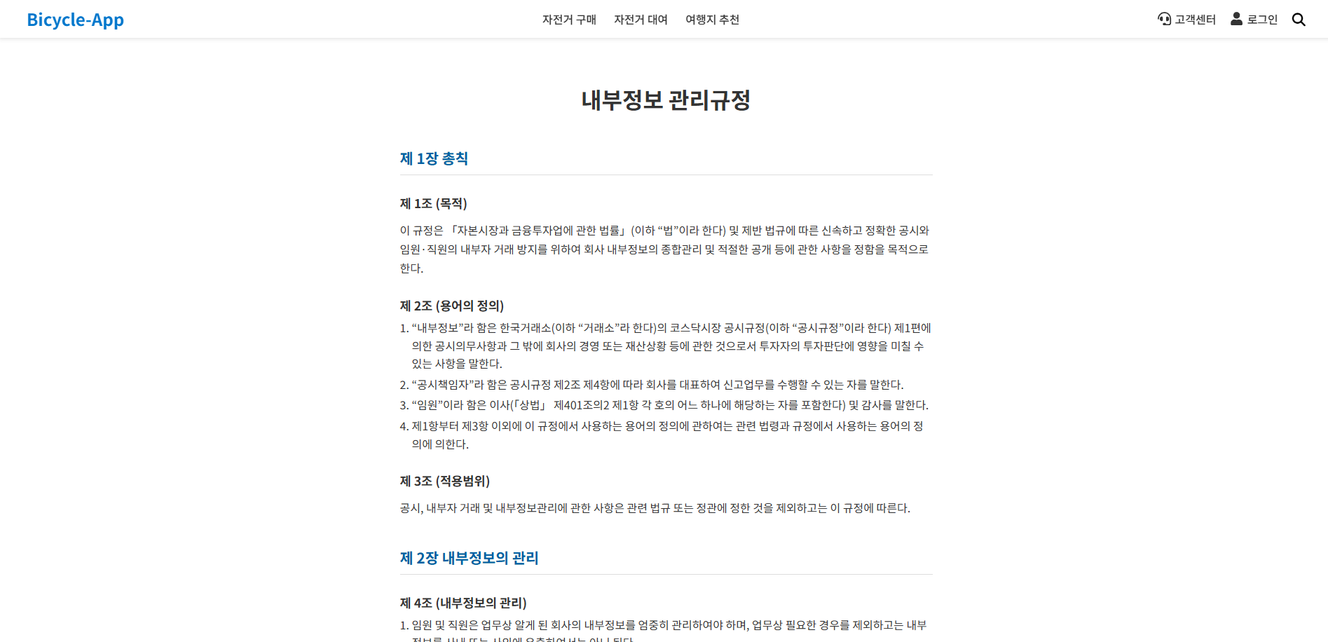
페이지명 | 내부정보 관리규정 | 담당자 | 강기종 | 작성일자 | 2025-10-28
단위업무 | Footer_InternalPolicy | 디렉토리 | InternalPolicy.jsx
화면설계
1 | 내부정보 관리규정 텍스트
2
3
4
1
개발사항
1 | 내부정보 관리규정 내용을 출력
2
3
4

Slide 12
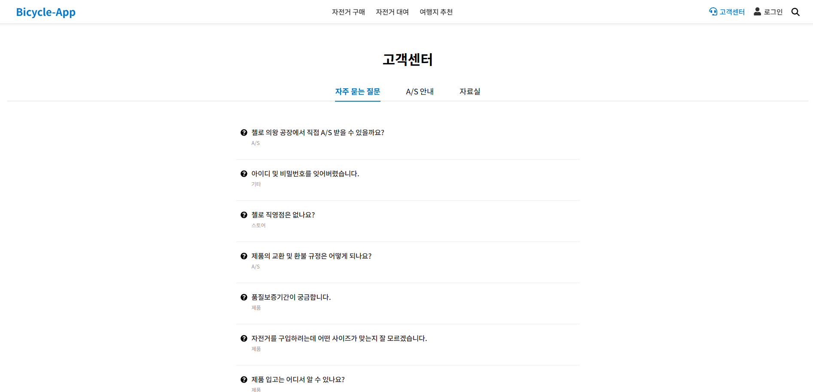
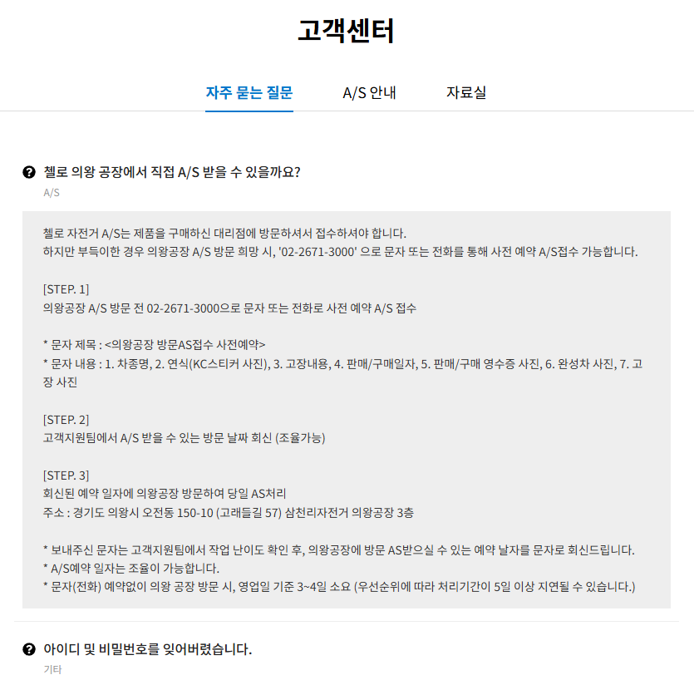
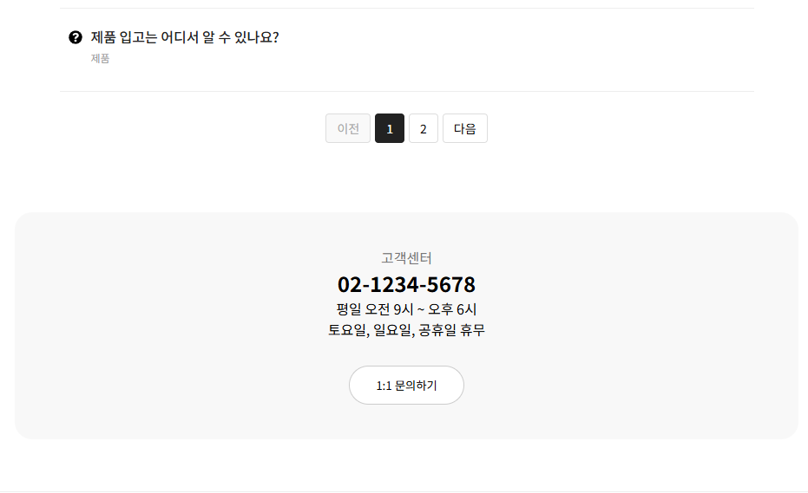
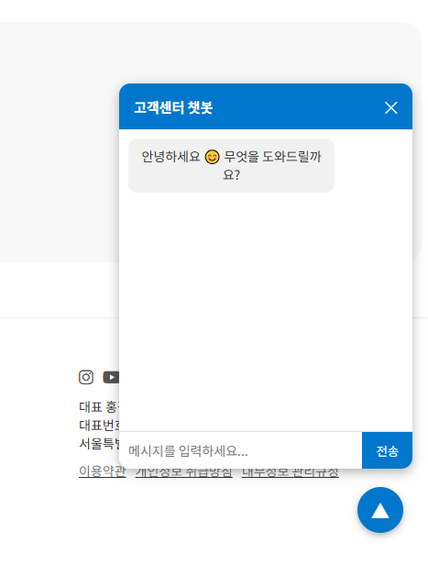
페이지명 | 고객센터 | 담당자 | 강기종 | 작성일자 | 2025-10-28
단위업무 | Support_1 | 디렉토리 | Support.jsx
화면설계
1 | 탭 메뉴
2 | QnA 토글
3 | 페이지 버튼
4 | 1대1 문의하기 버튼(자주 묻는 질문, A/S 안내, 자료실 하단부 공통)
1
2
개발사항
1 | 메뉴 클릭 시, 해당 메뉴의 탭을 출력한다. (선택 된 메뉴는 파란색 active 효과)
2 | 해당 질문 토글 클릭 시, 답변이 확대되어 출력된다. 해당 질문/답변을 클릭 다시 클릭 시, 답변이 축소되어 사라진다.
3 | 페이지 버튼 클릭 시, 해당 페이지로 전환된다.
4 | 버튼 클릭 시, 화면 우측 하단부에 챗봇 UI가 출력된다.
3
4

Slide 13
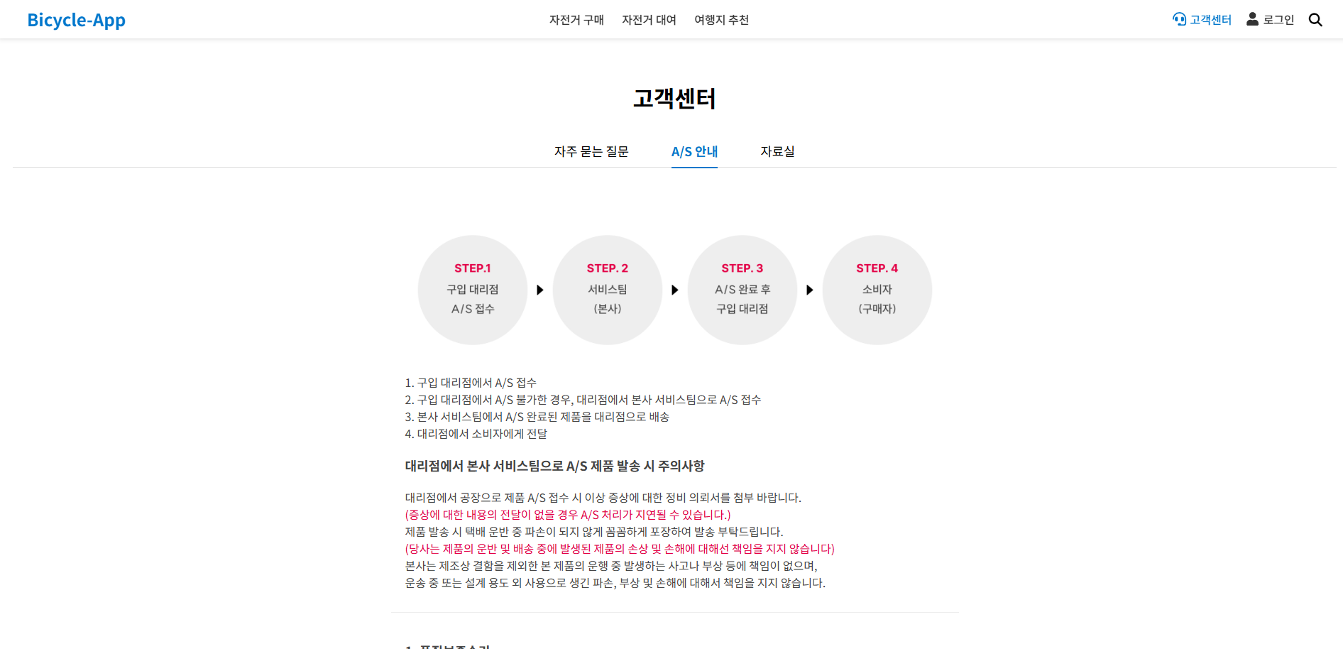
페이지명 | 고객센터 | 담당자 | 강기종 | 작성일자 | 2025-10-28
단위업무 | Support_2 | 디렉토리 | Support.jsx
화면설계
1 | 탭 메뉴
2 | 고객센터 텍스트
3
4
1
2
개발사항
1 | 메뉴 클릭 시, 해당 메뉴의 탭을 출력한다. (선택 된 메뉴는 파란색 active 효과)
2 | 고객센터 텍스트를 출력한다.
3
4

Slide 14
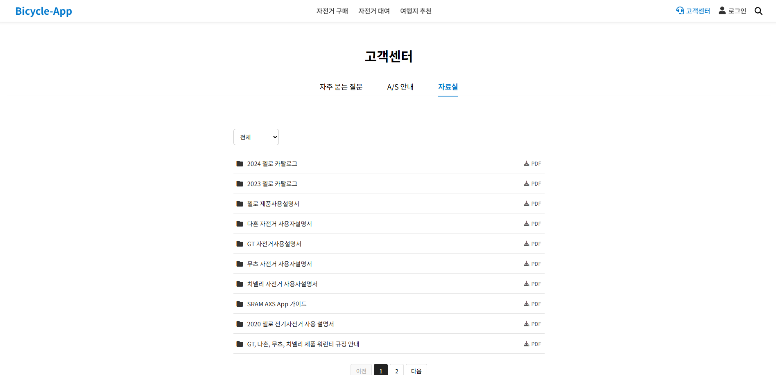
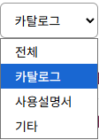
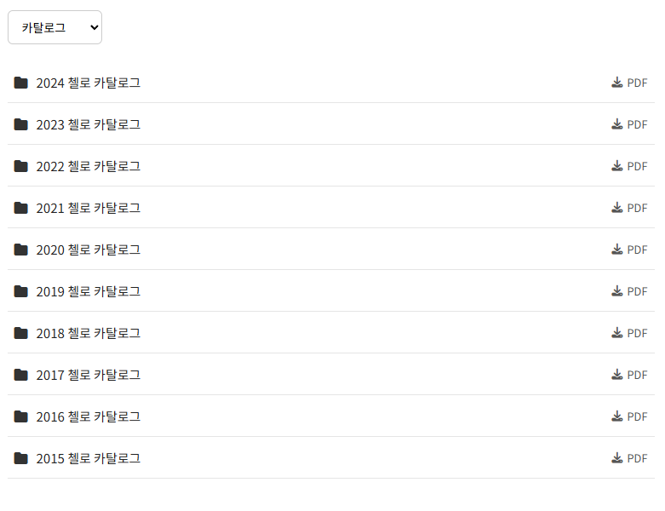
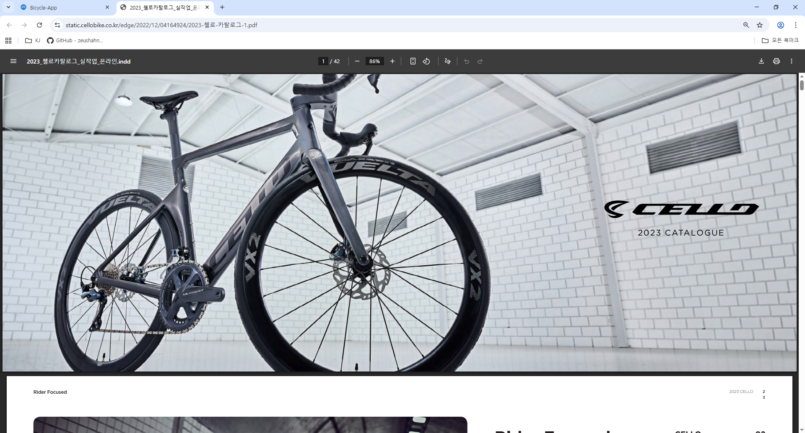
페이지명 | 고객센터 | 담당자 | 강기종 | 작성일자 | 2025-10-28
단위업무 | Support_3 | 디렉토리 | Support.jsx
화면설계
1 | 탭 메뉴
2 | 카테고리 버튼
3 | 자료 파일
4 | 페이지 버튼
1
2
3
개발사항
1 | 메뉴 클릭 시, 해당 메뉴의 탭을 출력한다. (선택 된 메뉴는 파란색 active 효과)
2 | 카테고리 버튼 클릭 시, 카테고리 선택 옵션이 출력된다. 옵션 클릭 시, 해당 카테고리의 자료들이 출력된다.
3 | 자료 파일 클릭 시, 해당 자료의 PDF파일을 새창으로 오픈한다.
4 | 페이지 버튼 클릭 시, 해당 페이지로 전환된다.
4

Slide 15
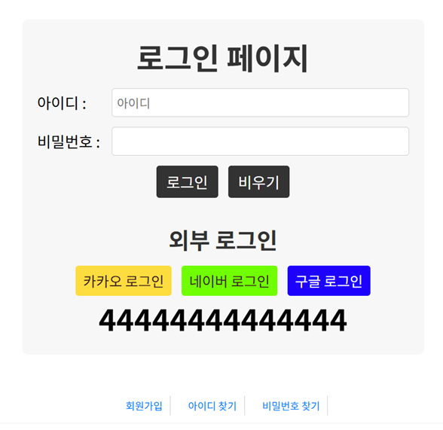
페이지명 | 로그인 페이지 | 담당자 | 조해성 | 작성일자 | 2025-10-28
단위업무 | 로그인 | 디렉토리 | Login.jsx / Auth.jsx
화면설계
1 | 아이디와 비밀번호를 입력하는 칸
2 | 외부 플랫폼 계정을 이용한 소셜 로그인 기능
3 | 아이디/비밀번호 칸이 비어 있거나, 잘못된 경우 경고문 출력 – 위치 변경될 수 있음.
4 | 회원가입/아이디/비밀번호 찾기 페이지로 이동하는 버튼
1
개발사항
1 | 아이디와 비밀번호를 입력한 후 로그인 버튼을 누르면 공백여부 및 저장된 데이터 비교 후 로그인 혹은 에러 메시지 출력
2 | 외부 플랫폼에 요청하여 토큰을 이용하여 로그인용 ID를 받아오고 이를 이용하여 접속.
3 | 개발사항 1 참조.
4 | 각 페이지로 이동.
2
3
4

Slide 16
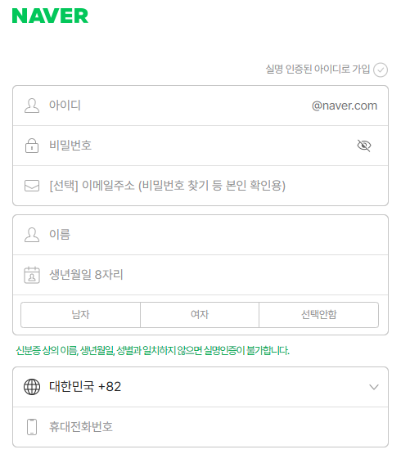
페이지명 | 회원가입 | 담당자 | 조해성 | 작성일자 | 2025-10-28
단위업무 | 회원가입 | 디렉토리 | SignUp.jsx
화면설계
1 | 회원가입 정보 입력(제출 버튼 추가 예정)
2 | 중복 확인 버튼 추가 예정
1
2
개발사항
1 | 정보 입력 후 제출 시 해당 내용을 DB로 전달하여 저장
2 | 입력받은 데이터가 DB에 등록된 데이터와 동일한지 여부 판단.

Slide 17
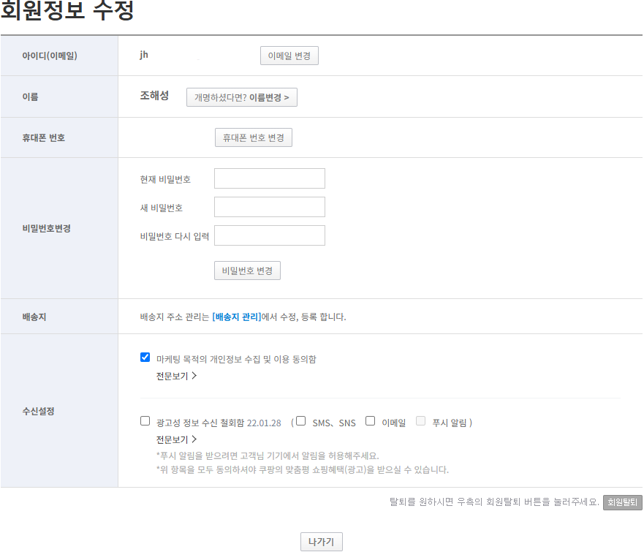
페이지명 | 프로필 | 담당자 | 조해성 | 작성일자 | 2025-10-28
단위업무 | 프로필 관리 | 디렉토리 | Profile.jsx
화면설계
1 | 등록된 내용을 규격에 맞게 나열.
2 | 각 항목별 등록된 정보 변경 버튼.
3 | 해당 부분은 다른 항목으로 교체 예정.
4 | 회원탈퇴 버튼.
1
2
개발사항
1 | 로그인 정보를 이용하여 DB에 접속하고, 정보를 조회하여 등록된 내용을 각 요소에 배치.
2 | 버튼 클릭 시, 각 항목별 인풋 창과 하단에 변경 버튼을 보여주며 회원 정보 수정을 진행.
3 | 배송지, 수신설정 등의 요소 삭제. 대신 성별 등 추가적인 요소 추가.
4 | 로그인 정보를 이용하여 DB에 접속 후, 회원탈퇴 절차 진행.
3
4

Slide 18
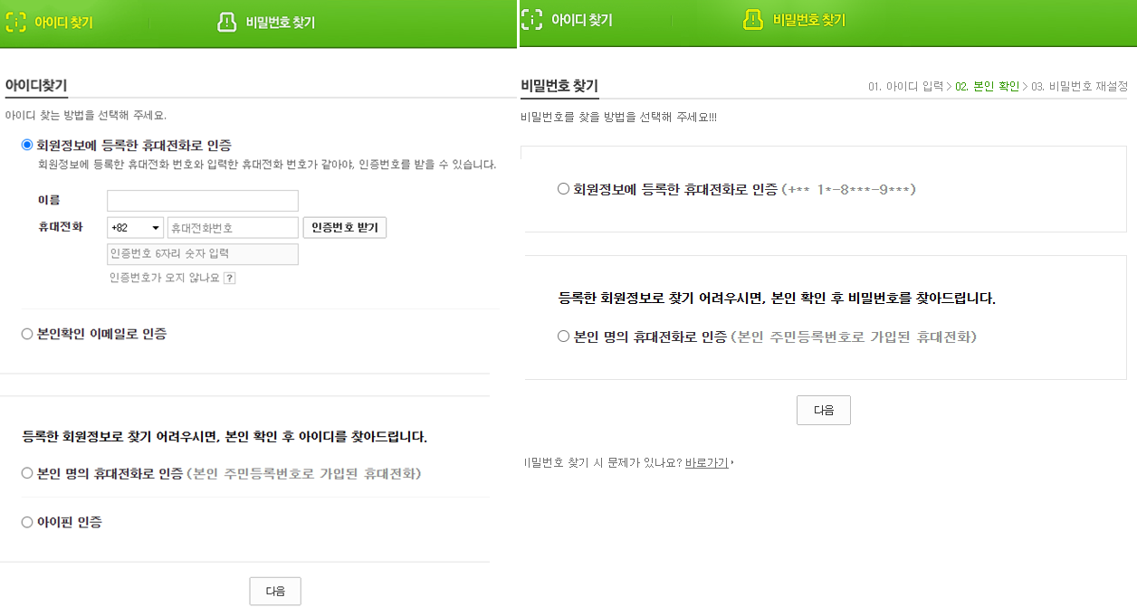
페이지명 | 아이디/ 비밀번호 찾기 페이지 | 담당자 | 조해성 | 작성일자 | 2025-10-28
단위업무 | 아이디/ 비밀번호 찾기 | 디렉토리 | IdPass.jsx
1
화면설계
1 | 상단 탭(아이디 찾기/ 비밀번호 찾기 선택)
2 | 아이디 찾기를 누른 후의 화면
3 | 비밀번호 찾기를 누른 후 아이디를 입력하여 일치하면 나오는 화면
3
2
개발사항
1 | 처음 들어올 때 누른 쪽으로 이동, 이후 상단 탭을 이용하여 다른 쪽으로 이동 가능.
2 | 이름과 전화번호, 성별을 이용하는 간단한 본인 인증 절차 사용.(DB 데이터와 비교)
3 | 아이디 입력 후, 전화번호, 성별이 맞을 경우 새 비밀번호를 입력 받고 비밀번호를 변경.

Slide 19


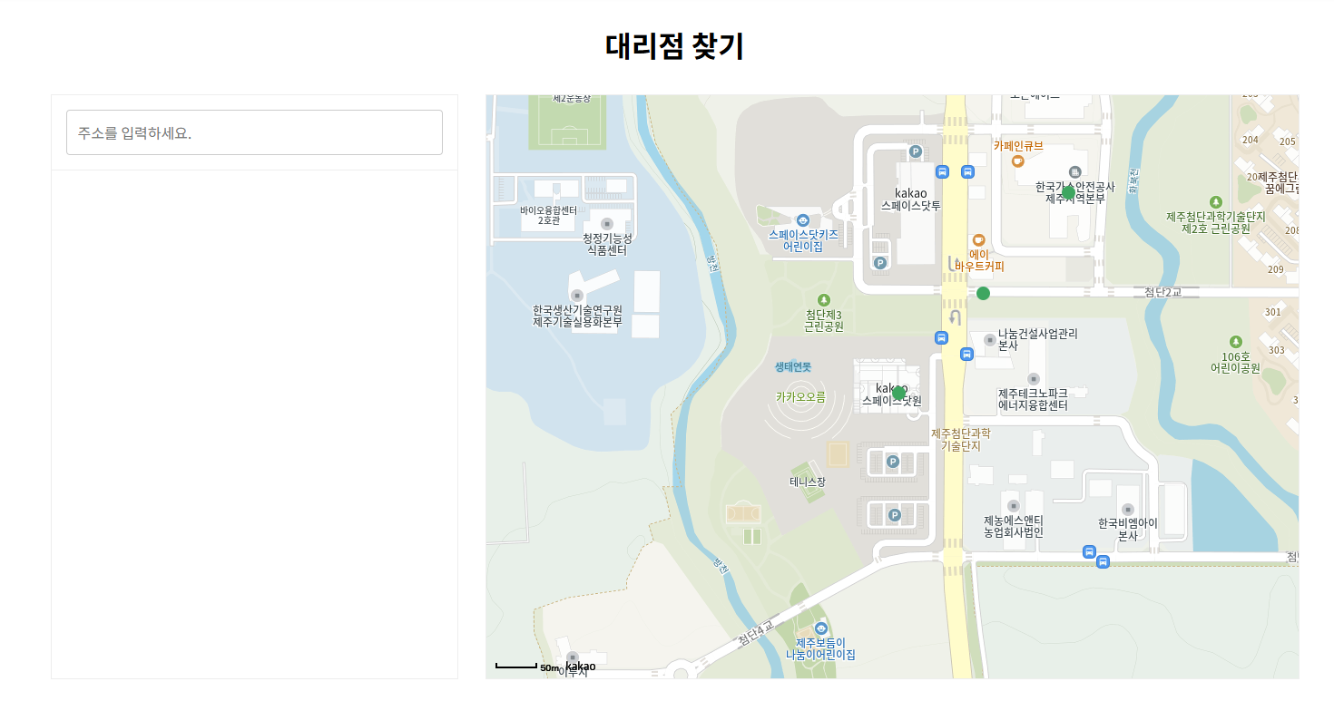

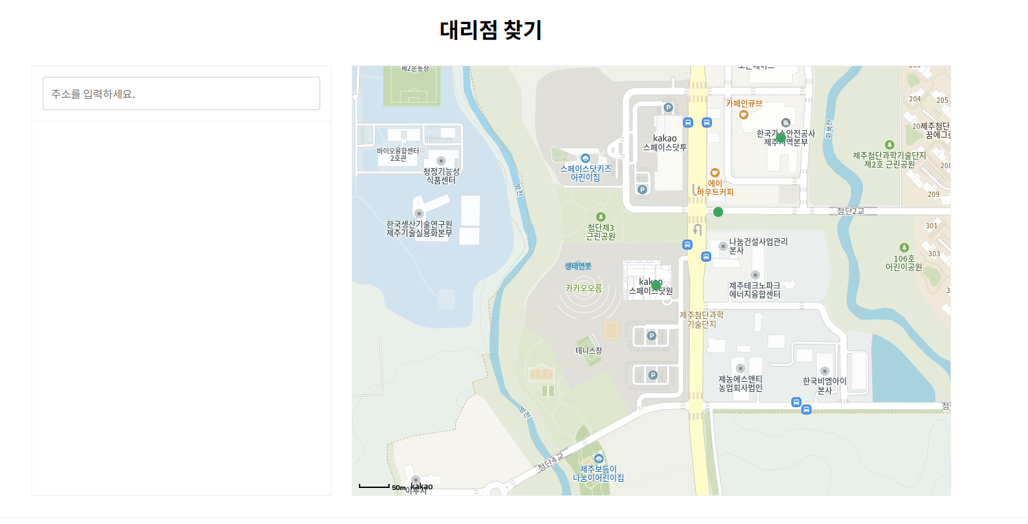
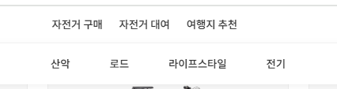
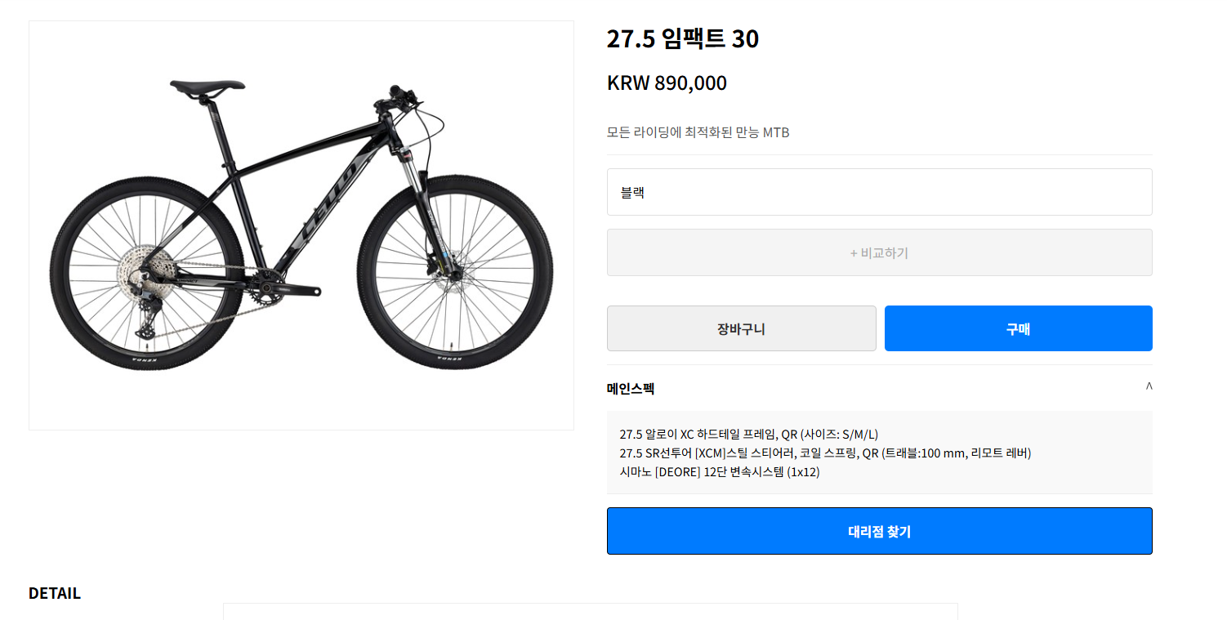


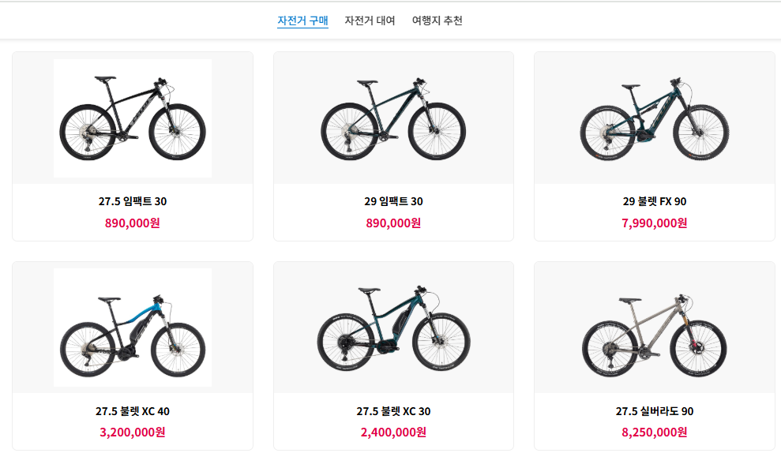
페이지명 | 제품 리스트 | 담당자 | 황동주 | 작성일자 | 2025-10-30
단위업무 | Products_menu | 디렉토리 | Products.jsx
1
3
화면설계
1 | 카테고리별 주소 변경
2 | 카테고리별 제품 리스트 변경
3 | 서브 메뉴 삽입
4
2
개발사항
1 | UseParams 훅을 사용하여 URL의 카테고리 별 주소 출력(category)
2 | Props를 이용하여 카테고리별 제품 리스트를 출력
3 | 메인 헤더 부분에 hover이벤트를 주어 자전거 구매부분에 서브메뉴 출력
4

Slide 20
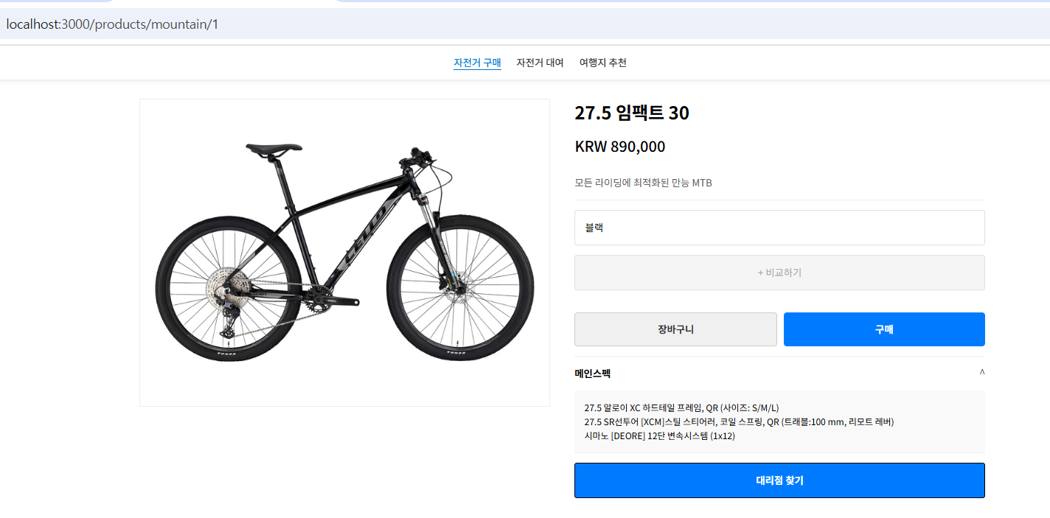
페이지명 | 제품 리스트 | 담당자 | 황동주 | 작성일자 | 2025-10-30
단위업무 | Products_menu | 디렉토리 | ProductDetail.jsx
화면설계
1 | 제품 상세페이지 출력
2 | 제품 상세 내용 출력
3 | 구매 , 장바구니, 대리점 찾기 버튼 활성화
4
1
2
개발사항
1 | UseParams 훅을 사용하여 URL의 카테고리 별 주소 출력 (category, pid)
2 | UseSelector로 가져온 객체를 이용하여 사세 정보 출력
3 | UseNavigate와 dispatch를 이용하여 장바구니 및 구매 페이지 이동
4
3

Slide 21
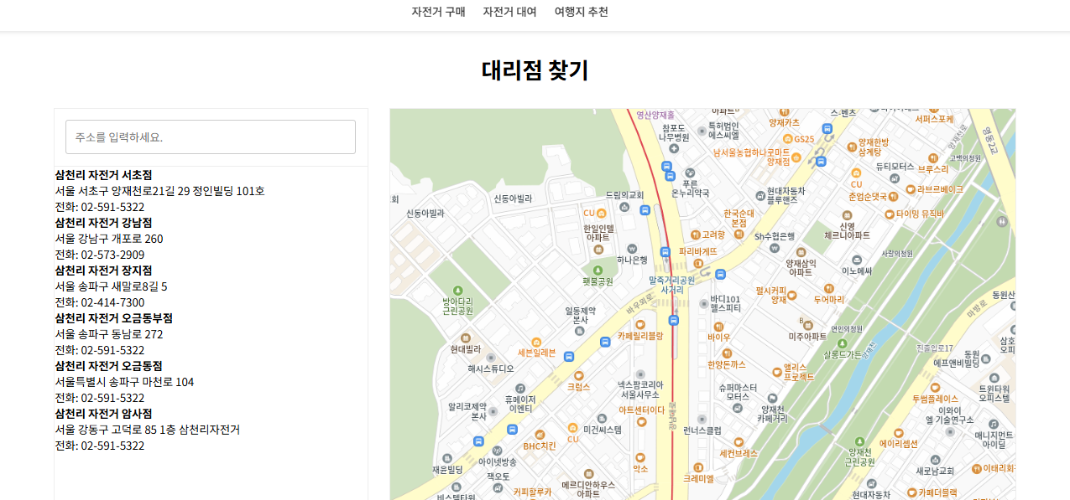
페이지명 | 제품 리스트 | 담당자 | 황동주 | 작성일자 | 2025-10-30
단위업무 | Products_menu | 디렉토리 | StoreLocation.jsx
화면설계
1 | 카카오지도 출력
2 | 대리점 리스트 출력
3 | 주소검색기능 출력
4
3
1
2
개발사항
1 | Map.jsx컴포넌트를 활용하여 카카오맵api를 로드하여 지도 출력
2 | useEffect와 useSelector를 이용하여 데이터를 가져와 리스트 출력
3 | useState를 이용하여 실시간으로 저장하여 filter 매서드로 검색어로 새 배열 출력
4

Slide 22
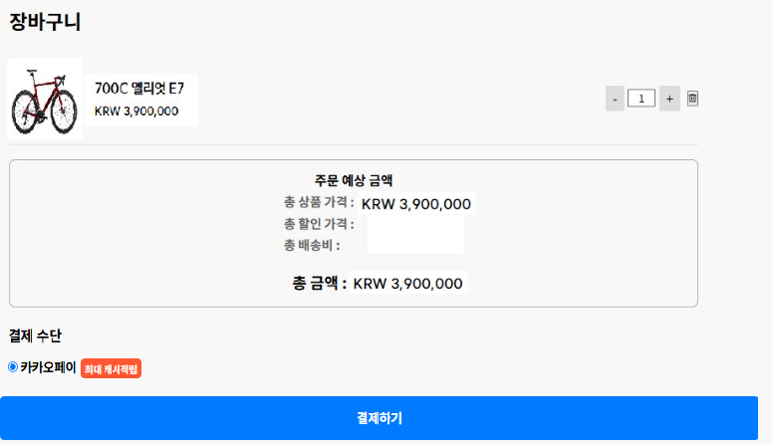
페이지명 | 제품 리스트 | 담당자 | 황동주 | 작성일자 | 2025-10-30
단위업무 | Products_menu | 디렉토리 | cart.jsx
화면설계
1 | 장바구니 상품 출력
2 | 상품 수량 변경
3 | 결제하기 버튼 기능 출력
4
1
2
개발사항
1 | useSelector를 데이터를 가져와 출력
2 | UseDispatch를 이용하여 수량 변경 함수 출력
3 | 전역객체의 정보를 이용하여 카카오페이 결제 API를 호출
4
3

Slide 23
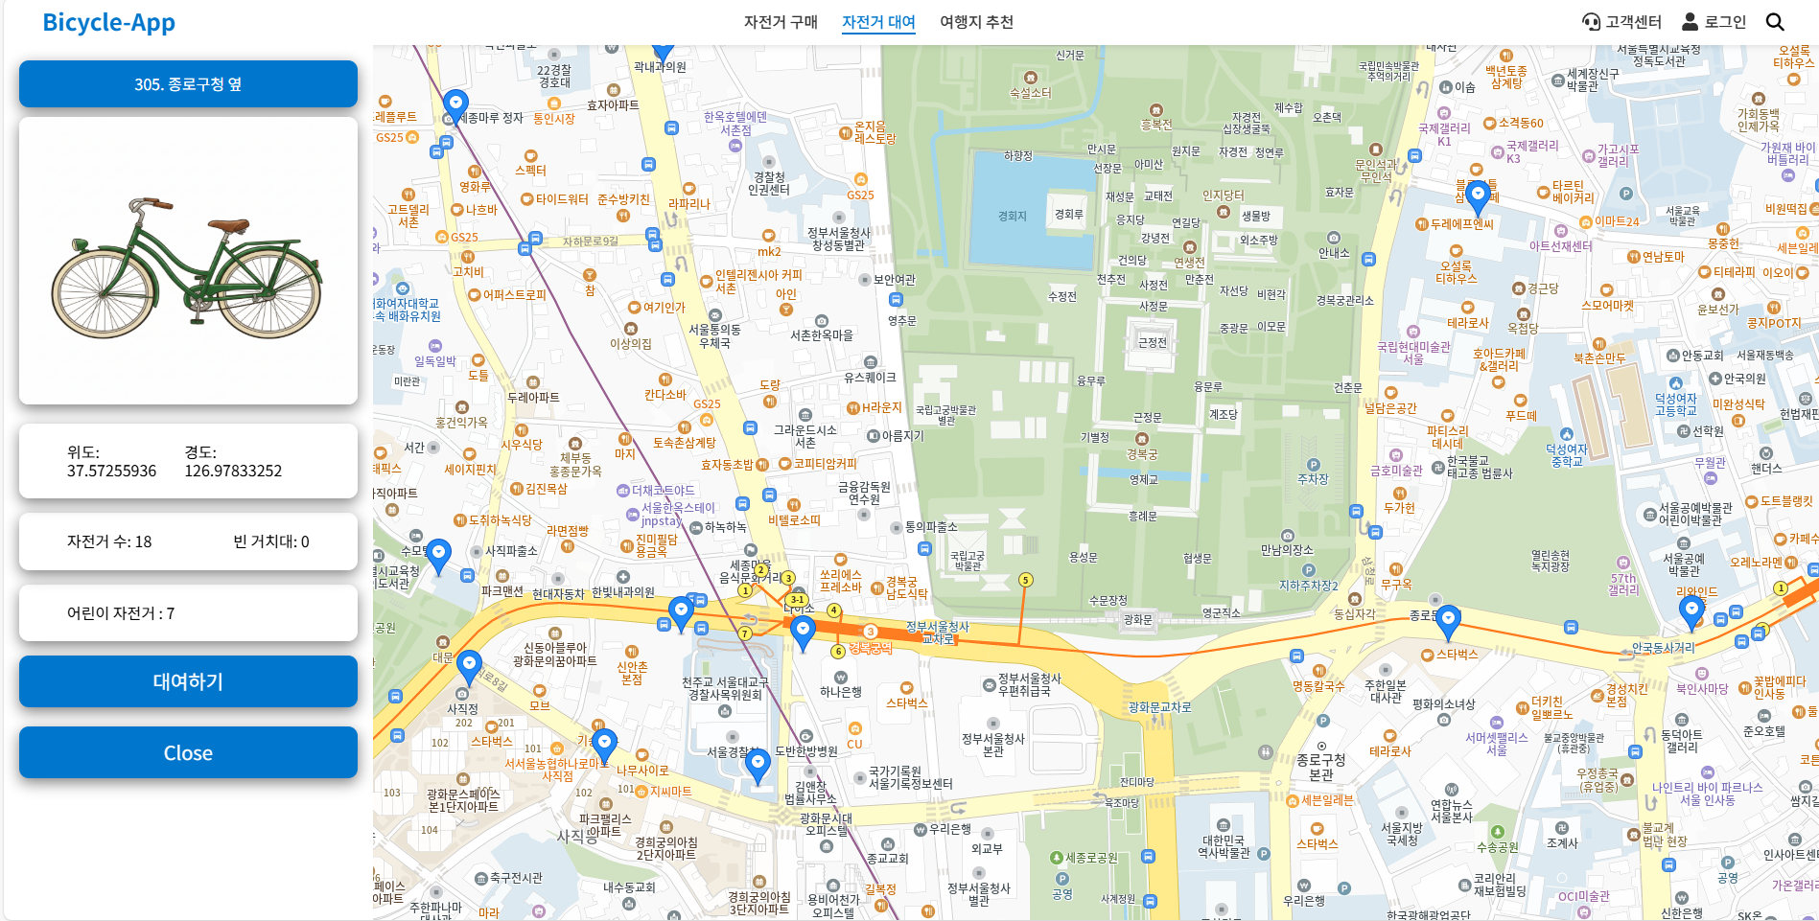
페이지명 | 대여 자전거 | 담당자 | 권용빈 | 작성일자 | 2025-10-28
단위업무 | Bike_rental | 디렉토리 | Rental.jsx
화면설계
1 | 지도가 보여지는 영역
2 | 좌표 값을 기준 찍혀 있는 마커
3 | 대여 자전거의 실시간 정보
4 | 대여를 위한 결제 페이지로 이동되는 버튼
3
2
개발사항
1 | 실시간 대여 자전거의 위치의 마커가 보여지는 지도
2 | 해당 마커를 이벤트 시 대여 자전거의 정보가 출력
3 | 대여 자전거의 상태 창
4 | 대여를 위한 결제 페이지로의 이동 버튼
1
4

Slide 24
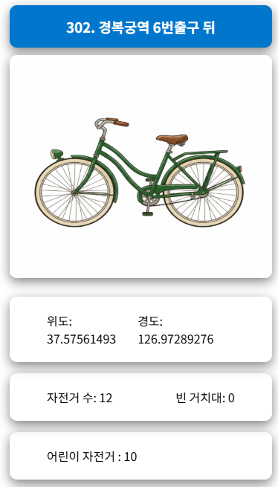
페이지명 | 대여 자전거 | 담당자 | 권용빈 | 작성일자 | 2025-10-28
단위업무 | Bike_rental | 디렉토리 | Maps.jsx
화면설계
1 | 자전거의 위치(주소)
2 | 대여 자전거의 실시간 위치 이미지(일러스트로 대체)
3 | 대여 자전거의 위도 값, 경도 값
4 | 스테이션 슬롯에 남아있는 자전거의 정보
1
2
개발사항
1 | API의 실시간 자전거의 위치를 참조하여 실제 위치를 반영
2 | 실제 앱 같은 경우 사용자가 하차 후 반납 과정에서 촬영한 이미지를 반영 하지만 API에 이미지 정보가 포함돼지 않아 일러스트로 대체
3 | 대여 자전거가 현재 위치한 위도와 경도 값을 반영, 보다 정확한 위치를 유저에게 전달
4 | 어린이와 함께 탑승할 수 있는 자전거가 실제로 스테이션에 존재하는 지에 대한 정보 반영
3
4

Slide 25
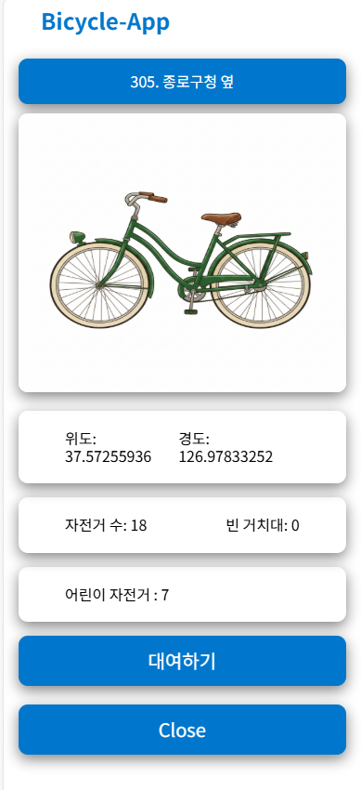
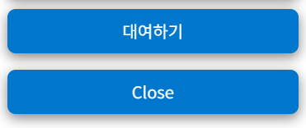
페이지명 | 대여 자전거 | 담당자 | 권용빈 | 작성일자 | 2025-10-28
단위업무 | Bike_rental | 디렉토리 | Maps.jsx
화면설계
1 | 해당 버튼 이벤트 시 결제 정보로 이동
2 | 해당 버튼 이벤트 시 대여 자전거 정보 창이 사라진다.
3
4
1
개발사항
1 | onClick를 이용하여 결제페이지를 불러오거나 이동 되어진다.
2 | 마커를 클릭하면 오픈되는 정보창을 상태관리 함수를 이용하여 관리하는데 <Maps data={selectedMarker} onClose={() => { setSelectedMarker(null) }} /> 컴포넌트 태그에 onClose 이벤트를 할당하여 버튼 태그를 이벤트하면 창이 사라진다.
2

Slide 26
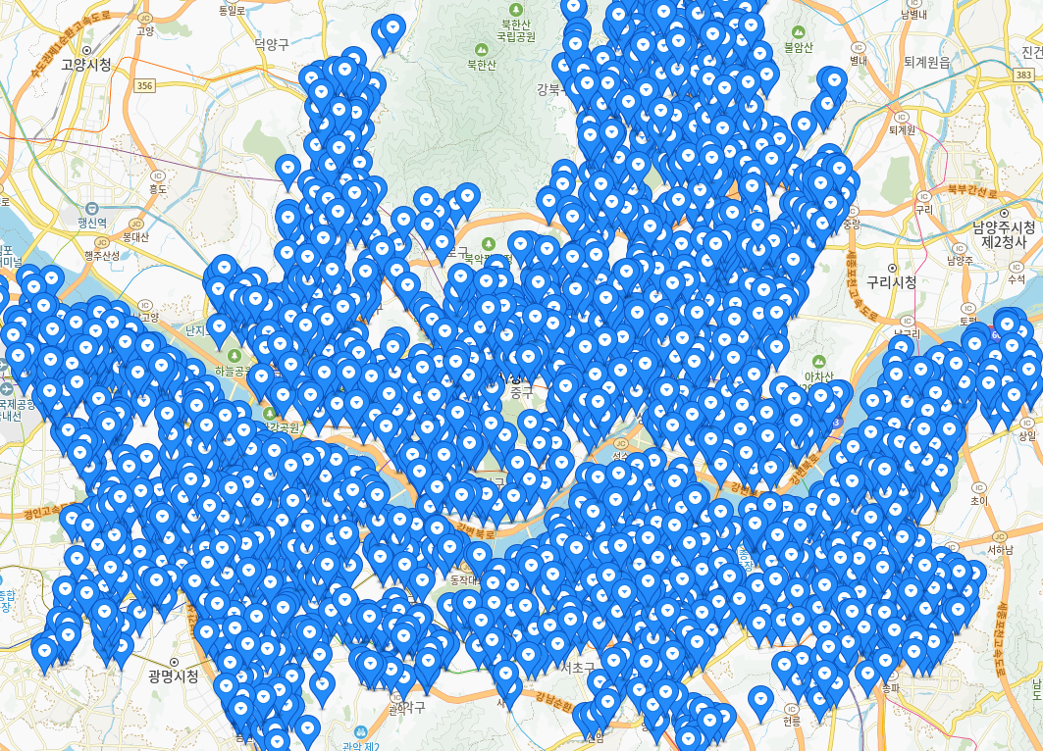
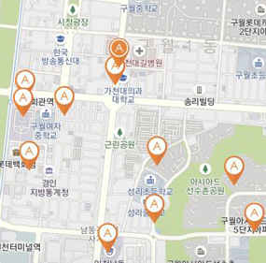
페이지명 | 대여 자전거 | 담당자 | 권용빈 | 작성일자 | 2025-10-28
단위업무 | Bike_rental | 디렉토리 | Rental.jsx
화면설계
1 | 전체 공유 대여 자전거의 위치가 지도에 반영
2 | 추후 변경 되어질 마커의 수량과 실시간 위치가 반영 되어질 유저의 위치
3
4
1
개발사항
1 | 현재 개발 단계에서는 자전거의 위치 정보가 전부 반영되기 때문에 데이터가 보여지는데 까지 시간이 오래 소요 됨
2 | 실시간 사용자의 위치를 반영하여 반경 2km안의 공유 대여 자전거의 데이터만 반영하도록 변경 예정
3
4
2

Slide 27
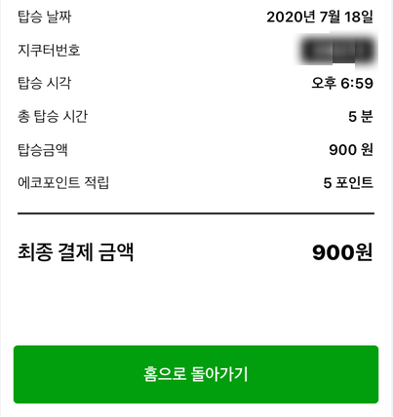
페이지명 | 대여 자전거 | 담당자 | 권용빈 | 작성일자 | 2025-10-28
단위업무 | Bike_rental | 디렉토리 | RentalPayment.jsx
화면설계
1 | 개발 예정인 결제 화면
2
3
4
개발사항
1 | 후불 식 결제가 아닌 선 불식 결제를 반영예정 시간당 기본 요금을 정하고 시간이 추가 될 때마다 요금이 발생하는 반식을 반영 예정
2
3
4
1

Slide 28
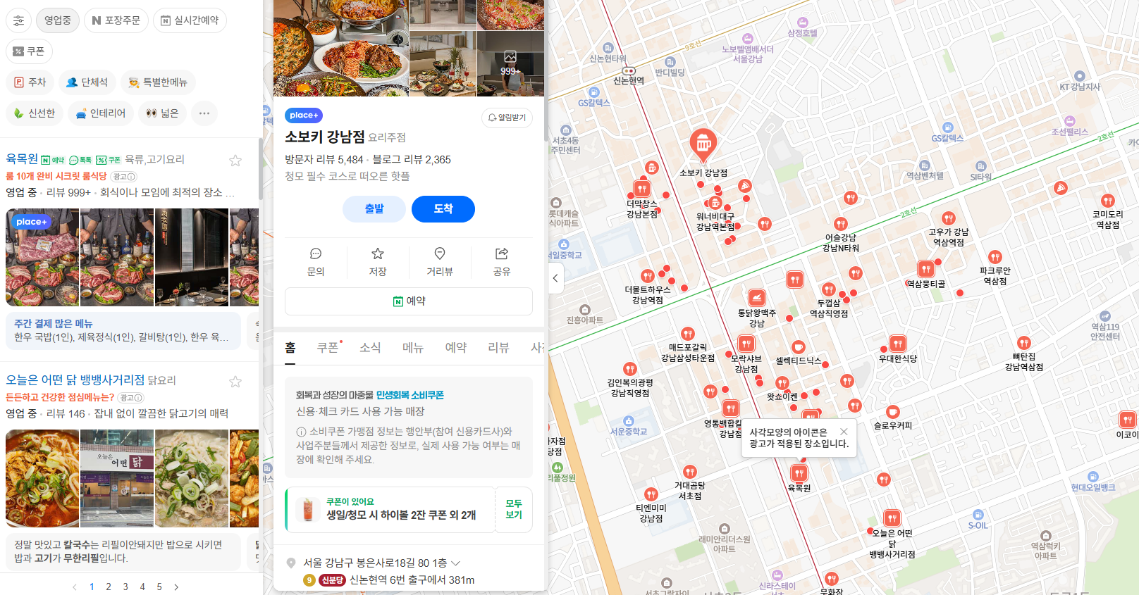
페이지명 | 여행지 추천 | 담당자 | 성지석 | 작성일자 | 2025-10-28
단위업무 | Travel_menu | 디렉토리 | Travel.jsx
화면설계
1 | 지도영역
2 | 편의시설 선택 메뉴
3 | 선택 메뉴에 해당하는 정보 리스트
4 | 리스트에서 선택된 항목 상세 정보 창
2
1
4
3
개발사항
1 | 지도영역에 자전거 대표 여행지를 마커로 출력
2 | 여행지 중 한 곳의 마커를 클릭 시 편의시설 선택 메뉴 출력
3 | 선택 메뉴 클릭 시 메뉴에 해당하는 정보 리스트 출력
4 | 리스트에서 항목 선택 시 상세 정보 창 출력

Slide 29
THANK YOU.

